Slide 2

Corso APEX ODCEC Milano: 23-Set-22 - 27-Gen-23
26 Settembre 2022
Ing. Roberto Capancioni

Slide 3

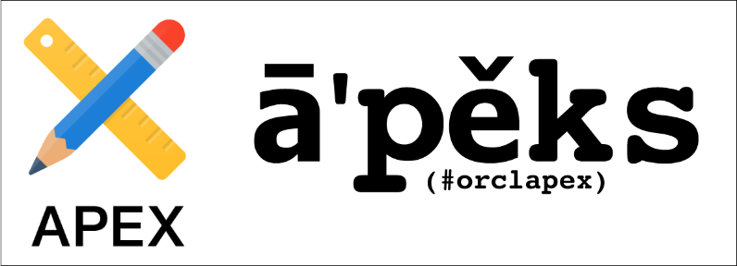

Chi Sono
Ing. Roberto Capancioni
Sviluppo Oracle APEX
Board Member ITOUG
Email: sviluppo@capancioni.com
Linkedin: https://www.linkedin.com/in/robertocapancioni
ITOUG: https://itoug.it

Slide 4
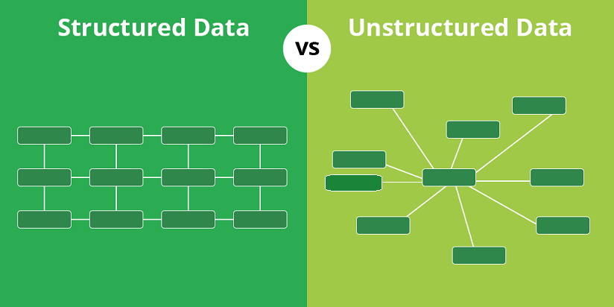
DATI STRUTTURATI e NON STRUTTURATI

Slide 5
DATI STRUTTURATI e NON STRUTTURATI
DATI STRUTTURATI
RELAZIONALI
DATI SEMI STRUTTURATI
XML
JSON
ALTRI DATI NON STRUTTURATI

Slide 6
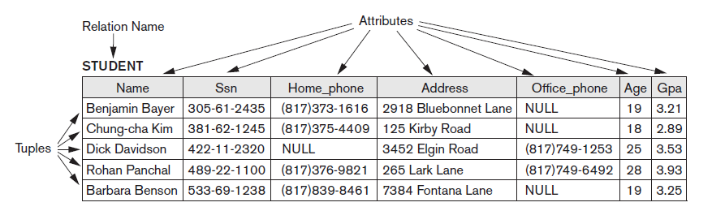
Modello Dati Relazionale
RELAZIONE
ATTRIBUTO
TUPLA
DOMINIO
TABELLA o INSIEME DI ENTITA’*
CAMPO o COLONNA
RECORD o RIGA o SINGOLA ENTITA’*
VALORI PERMESSI
* Spesso sia l’Insieme di Entità che la singola Entità vengono chiamate solo Entità e la differenza la si capisce dal contesto

Slide 7
Modello Dati Relazionale
Una Tabella è una Relazione SE:
Non ha Righe nulle
Non ha Righe duplicate
Non ha Colonne con dati NON Omogenei
I Dati presenti in una Relazione sono definiti DATI STRUTTURATI
Dati Strutturati e Relazione sono sinonimi mentre Tabella ha un significato più generico.
Tuttavia d’ora in avanti parleremo solo di Tabelle che sono anche Relazioni e quindi
Tabella Relazione e Dato Strutturato saranno sinonimi

Slide 8
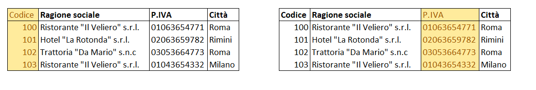
Modello Dati Relazionale
CHIAVE PRIMARIA:
Una Relazione può essere individuata da un numero minimo di colonne
Tra tutte le combinazioni minime possibili una combinazione viene scelta come CHIAVE PRIMARIA
In una Relazione si può sempre definire una CHIAVE PRIMARIA!

Slide 9
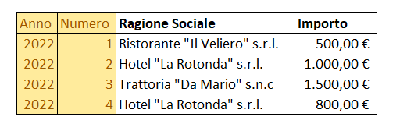
Modello Dati Relazionale
CHIAVE PRIMARIA MULTIPLA:
La CHIAVE PRIMARIA può essere composta anche da più colonne:
In una Relazione si può sempre definire una CHIAVE PRIMARIA!

Slide 10
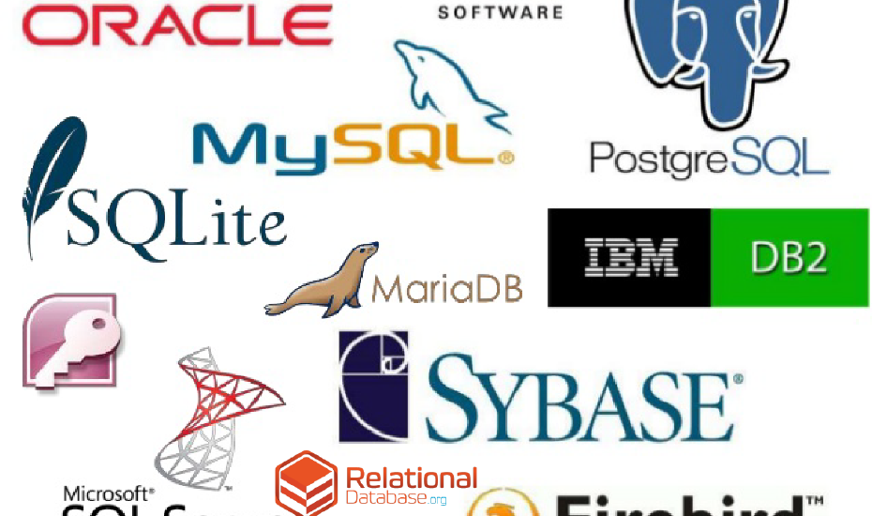
Modello Dati Relazionale – Dove li memorizzo?
RDBMS: Relational DataBase Management System

Slide 11
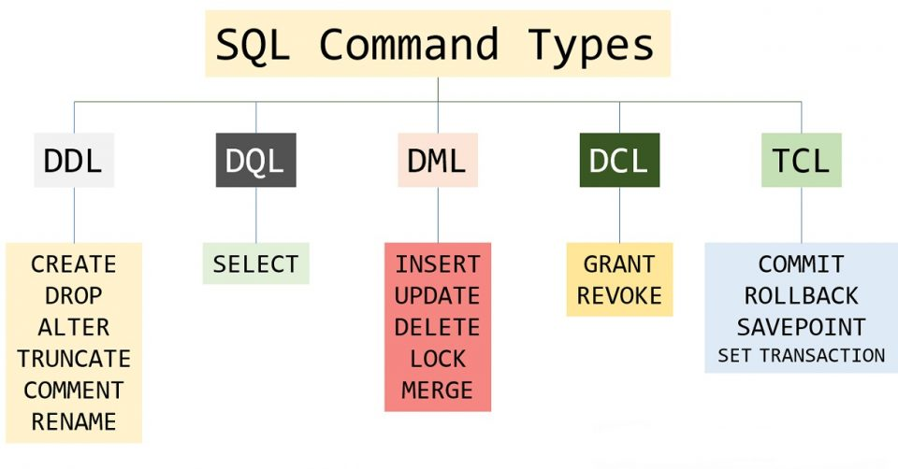
Modello Dati Relazionale – Come li gestisco?
SQL: Structured Query Language
DDL: Data Definition Language
DML: Data Manipulation Language
DQL: Data Query Language
DCL: Data Control Language
TCL: Transaction Control Language

Slide 12
DATI SEMI STRUTTURATI
NON CONFORME CON LA STRUTTURA DEL MODELLO RELAZIONALE
NON HANNO STRUTTURA FISSA
HANNO STRUTTURA AUTODESCRITTA
USANO DEI MARCATORI PER INDIVIDUARE DINAMICAMENTE UNA STRUTTURA

Slide 13
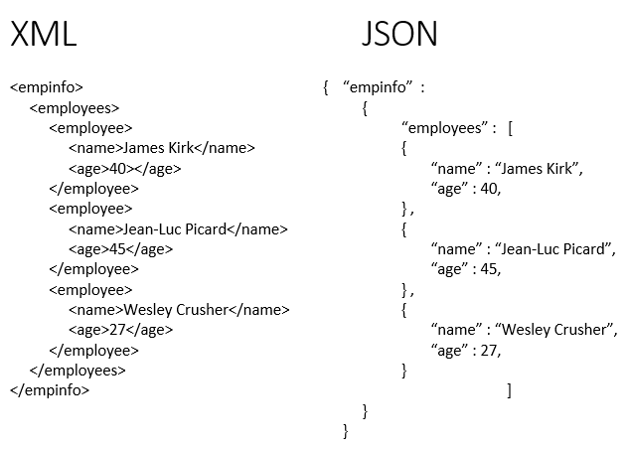
DATI SEMI STRUTTURATI

Slide 14
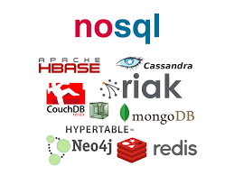

DATI SEMI STRUTTURATI – Dove li memorizzo?
Database NOSQL
Database ORACLE
MA ANCHE

Slide 15
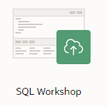
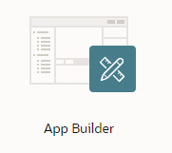

Architettura Oracle APEX
I Dati nel Database Oracle
Gli Applicativi in APEX
APEX usa SOLO dati da:
Suo Database Oracle
Servizi REST
Notes:
The Oracle Application Express architecture requires some form of Web server to proxy requests between a client Web browser and the Oracle Application Express engine. The Web server options include:
Oracle REST Data Services: Oracle REST Data Services (ORDS) is a Java based, free tool that is fully supported when used with Oracle WebLogic Server, Oracle Glassfish Server, and Tomcat.
Embedded PL/SQL Gateway: The Embedded PL/SQL Gateway (EPG) runs in the Oracle XML DB Protocol Server within the Oracle Database and includes the core features of mod_plsql.
Oracle HTTP Server: The Oracle HTTP Server (Apache) with mod_plsql plugin can be placed on the same physical machine as the database, or on a separate physical machine. Please note that mod_plsql is deprecated as of Oracle HTTP Server 12c (12.1.3).

Slide 16
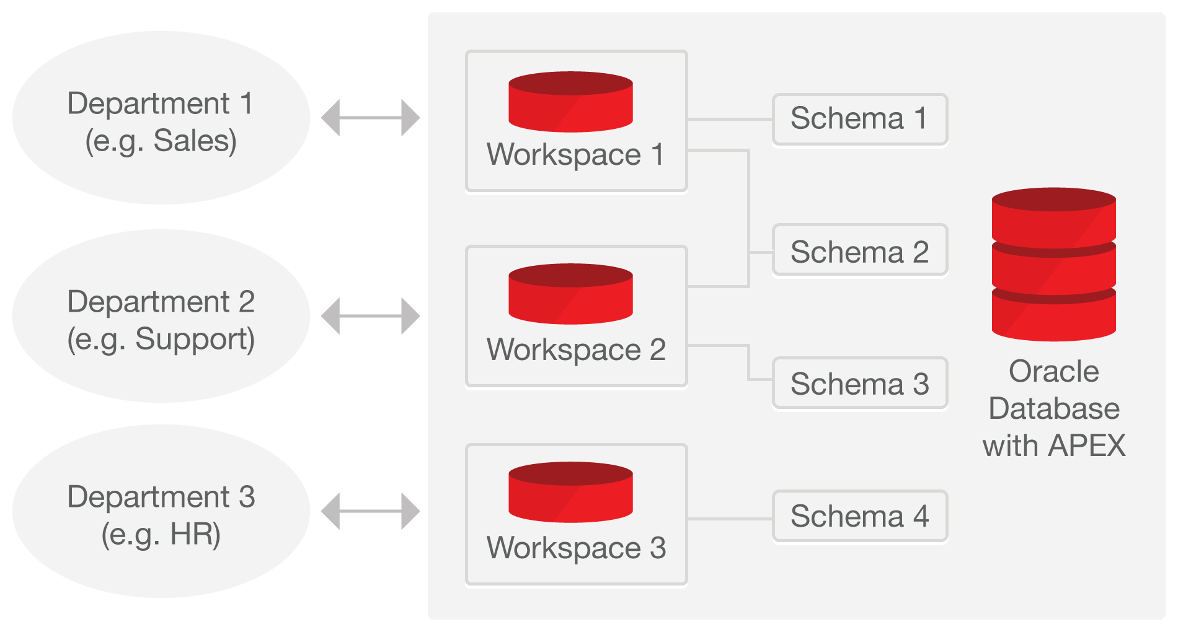
Oracle APEX - Concetti
Oracle APEX
Oracle Database
Notes:
Workspace: A workspace is a logical work area which is associated with one or more Oracle database schemas. The schema(s) store the database objects that you build your applications on. A workspace enables multiple users to work within the same Oracle Application Express installation while keeping their objects, data and applications private. Each workspace has a unique ID and name.
Application: An application is an HTML interface that exists on top of database objects such as tables or procedures. Using Oracle Application Express, you create both database applications and Websheet applications. The main difference between these two types of applications is the intended audience. While database applications are primarily developed by application developers, Websheet applications are often created by end users with no development experience. In this course, you learn how to develop database applications.
User roles: Oracle Application Express users are divided in to four primary roles as:
End users do not have access to development or administrative capabilities. End users cannot sign into a workspace and create applications. End users can only run existing database or Websheet applications.
Developers are users who create and edit applications.
Workspace administrators are users who perform administrator tasks specific to a Workspace such as managing user accounts, monitoring workspace activity, and viewing log files.
Instance administrators are super users that manage an entire hosted instance using the Application Express Administration Services application. Instance administrators manage workspace provisioning, configure features and instance settings, and manage security.

Slide 17
Link agli esempi
https://cnde8nae4maapcd-oramms.adb.eu-zurich-1.oraclecloudapps.com/ords/r/ced/ft-1000-europe-s-fastest-growing-companies/home
https://cnde8nae4maapcd-oramms.adb.eu-zurich-1.oraclecloudapps.com/ords/r/ced/reports/lebron-vs-jordan
https://cnde8nae4maapcd-oramms.adb.eu-zurich-1.oraclecloudapps.com/ords/r/ced/mv2-analytics-kickstarter-crowdfunding-challenge/
https://cnde8nae4maapcd-oramms.adb.eu-zurich-1.oraclecloudapps.com/ords/r/at0/example-products/example-products
https://apex.oracle.com/pls/apex/r/rcone/clc-calcio/
https://apex.oracle.com/pls/apex/r/rc3/x0-comuni/mappa-x0-comuni

